Slide 1
Ο ΣΧΕΔΙΑΣΜΟΣ ΓΙΑ ΤΗΝ ΕΡΕΥΝΑ, ΤΕΧΝΟΛΟΓΙΑ &ΚΑΙΝΟΤΟΜΙΑ
ΣΤΗ ΝΕΑ ΠΡΟΓΡΑΜΜΑΤΙΚΗ ΠΕΡΙΟΔΟ 2014-2020
ΔΙΕΥΘΥΝΣΗ ΣΧΕΔΙΑΣΜΟΥ ΚΑΙ ΠΡΟΓΡΑΜΜΑΤΙΣΜΟΥ ΓΓΕΤ
24 IANOYAΡIOY 2014
Notes:
Η στρατηγική έρευνας και καινοτομίας για έξυπνη εξειδίκευση (στρατηγικές RIS3),

Slide 2
Όραμα - Κεντρικός στόχος του τομέα «Έρευνα ,Τεχνολογία και Καινοτομία» για το 2020
«Η αναδιάρθρωση και η ενίσχυση του τομέα έρευνας, τεχνολογίας και καινοτομίας ώστε να αποτελέσει το βασικό πυλώνα για τη βελτίωση της ανταγωνιστικότητας και της παραγωγικότητας των ελληνικών επιχειρήσεων μέσω της παραγωγής, διάδοσης και ενσωμάτωσης της νέας γνώσης και της καινοτομίας στα υπάρχοντα αλλά και σε νέα παραγωγικά συστήματα και αλυσίδες αξίας, αντιμετωπίζοντας ταυτόχρονα τις νέες κοινωνικές και περιφερειακές ανισότητες που παράγονται από την έλλειψη πρόσβασης στη νέα τεχνολογία».

Slide 3
Προτεραιότητες για τη νέα Προγραμματική Περίοδο 2014-2020
Preliminary prioritarization.
ΑΠΟΤΕΛΕΣΜΑΤΑ ΜΕΛΕΤΩΝ (1)
Ενέργεια. Η Ακαθάριστη Προστιθέμενη Αξία της ενέργειας μπορεί να αυξηθεί κατά 9 δισ. ευρώ και να δημιουργηθούν 80.000 θέσεις εργασίας.
Τουρισμός. Μπορεί να προσφέρει 18 δισ. ευρώ Ακαθάριστη Προστιθέμενη Αξία και 220.000 θέσεις εργασίας.
Αγροτική παραγωγή. Ο εγκαταλελειμμένος αγροτικός τομέας μπορεί να αυξήσει την Ακαθάριστη Προστιθέμενη Αξία του κατά 5 δισ. ευρώ και κατά 120.000 τις θέσεις εργασίας.
Μεταποίηση τροφίμων. Ο κλάδος είναι δυνατό να προσφέρει επιπλέον πλούτο 6 δισ. ευρώ και 140.000 θέσεις εργασίας.
Νέες τεχνολογίες. Οι ελληνικές εταιρείες που εξειδικεύονται στην πληροφορική, τις τηλεπικοινωνίες και τις νέες τεχνολογίες (πάνω από διακόσιες επιχειρήσεις δραστηριοποιούνται σήμερα σε τεχνολογίες αιχμής σε διάφορους τομείς της οικονομίας) είναι ένα κομμάτι τις ελληνικής αγοράς με πολύ σοβαρές δυνατότητες για διεθνή επέκταση.

Slide 4
Προτεραιότητες για τη νέα Προγραμματική Περίοδο 2014-2020. Αποτελέσματα μελετών (2)
Η Ελλάδα μπορεί να αναπτύξει 10 παράλληλους κλάδους που θα μπορούσαν να προσφέρουν νέες ευκαιρίες και να παράγουν πλούτο 7 δισ. ευρώ και 70.000 θέσεις εργασίας. Συγκεκριμένα Πρόκειται για τους παρακάτω τομείς :
-Διαχείριση των αποβλήτων. (Waste Management)
-Γενόσημα φάρμακα (παραγωγή)- (Pharmaceuticals-Generics)
-Ιατρικός τουρισμός (Medical Toursim)
-Ιχθυοκαλλιέργειες (Aquaculture)
-Εξειδικευμένες κατηγορίες τροφίμων (Greek Speciality Foods)
-Φροντίδα για την τρίτη ηλικία (Elderly Care)
-Ε-health, έρευνα στον τομέα της Υγείας (e-health for Health)
-Περιφερειακοί διαμετακομιστικοί κόμβοι (Regional Cargo and Logistics)
-Ανάπτυξη προγραμμάτων κλασικών σπουδών. (classical Studies Hub)
RESEARCH AND INNOVATION

Slide 5
Εθνικό και Περιφερειακό Επίπεδο
Εθνικό επίπεδο
Περιφερειακό
Επίπεδο
Σχεδιασμός για την Νέα Προγραμματική Περίοδο 2014 - 2020

Slide 6
Οι Άξονες προτεραιότητας
Άξονας 1 – Ανάπτυξη βασισμένη στη γνώση και την εξειδίκευση
Έξυπνη εξειδίκευση –RIS3
Νέοι Ορίζοντες
Άξονας 2 – Κοινωνικές προκλήσεις-Σύνδεση με πολιτικές Υπουργείων
Άξονας 3 – Αριστεία στην έρευνα και στην εκπαίδευση
Αριστεία στην έρευνα
Αριστεία στην εκπαίδευση

Slide 7
Αναφορικά με τον Αξονα 1:
Στρατηγική Ευφυούς Εξειδίκευσης
Εστιάζουμε:
Αγρο-βιοδιατροφή
Ενέργεια
Υγεία & Φάρμακα
ΤΠΕ
Τουρισμός
Γαλάζια Ανάπτυξη (Blue Growth)
Περιβάλλον και Βιώσιμη ανάπτυξη
Μεταφορές & Logistics
Key Enabling Technologies (ΚΕΤs)

Slide 8
Θεματικές Συνέργειες Έξυπνης Εξειδίκευσης με το Horizon 2020
Αγρο-διατροφή
Τουρισμός-πολιτισμός
Υπ/σίες υγείας –φάρ/κα
Ενέργεια
Μπλε οικ/μία
Μετ/ρές και logistics
ΤΠΕ και άλλες KET
Horizon
Societal
challenges
Ασφάλεια τροφ., βιώσιμη γεωργία,
βιο-οικ/μία
Υγεία
Ασφαλής, καθαρή και αποδοτική ενέργεια
Έξυπνες, πράσινες και ολοκλ/νες
μετα/ρές
Αποδοτικότητα πόρων και πρώτων υλών
Θαλ/σια έρευνα
Horizon
Industrial
leadership
Leadership in enabling and industrial technologies
Innovation in SMEs
Access to risk finance
Horizon
Excellence in science
ESFRI
Notes:
----- Meeting Notes (14/10/13 17:37) -----
COSME

Slide 9
Διαμόρφωση προτεραιοτήτων μέσω Πλατφορμών Καινοτομίας
ΓΓΕΤ/ΔΗΜΟΣΙΟΣ ΤΟΜΕΑΣ
ΧΡΗΜΑΤΟΠΙΣΤΩΤΙΚΟΙ ΟΡΓΑΝΙΣΜΟΙ
ΙΔΙΩΤΙΚΟΣ ΤΟΜΕΑΣ/
MKO
ΙΔΙΩΤΙΚΟΣ ΤΟΜΕΑΣ/
MKO
ΓΓΕΤ/ΔΗΜΟΣΙΟΣ ΤΟΜΕΑΣ
ΧΡΗΜΑΤΟΠΙΣΤΩΤΙΚΟΙ ΟΡΓΑΝΙΣΜΟΙ
ΙΔΙΩΤΙΚΟΣ ΤΟΜΕΑΣ/
MKO
Νοέμβριος2013
Αυγουστος 2013
Oκτωβριος2013
AΓΡΟ ΒΙΟΔΙΑΤΡΟΦΗ
ΕΝΕΡΓΕΙΑ
ΓΓΕΤ/ΔΗΜΟΣΙΟΣ ΤΟΜΕΑΣ
ΧΡΗΜΑΤΟΠΙΣΤΩΤΙΚΟΙ ΟΡΓΑΝΙΣΜΟΙ
ΙΔΙΩΙΤΙΚΟΣ ΤΟΜΕΑΣ/
MKO
Ταμείο εγγύησης για ΜΜΕ
Ιανουάριος2014
ΓΓΕΤ/ΔΗΜΟΣΙΟΣ ΤΟΜΕΑΣ
ΧΡΗΜΑΤΟΠΙΣΤΩΤΙΚΟΙ ΟΡΓΑΝΙΣΜΟΙ
ΙΔΙΩΙΤΙΚΟΣ ΤΟΜΕΑΣ/
MKO
Ιούλιος 2013
Ταμειο JEREMY
ΥΓΕΙΑ ΚΑΙ ΦΑΡΜΑΚΑ
Οκτώβριος 2013
ΠΕΡΙΒΑΛΛΟΝ ΚΑΙ ΒΙΩΣΙΜΗ ΑΝΑΠΤΥΞΗ
Ιανουάριος 2014

Slide 10
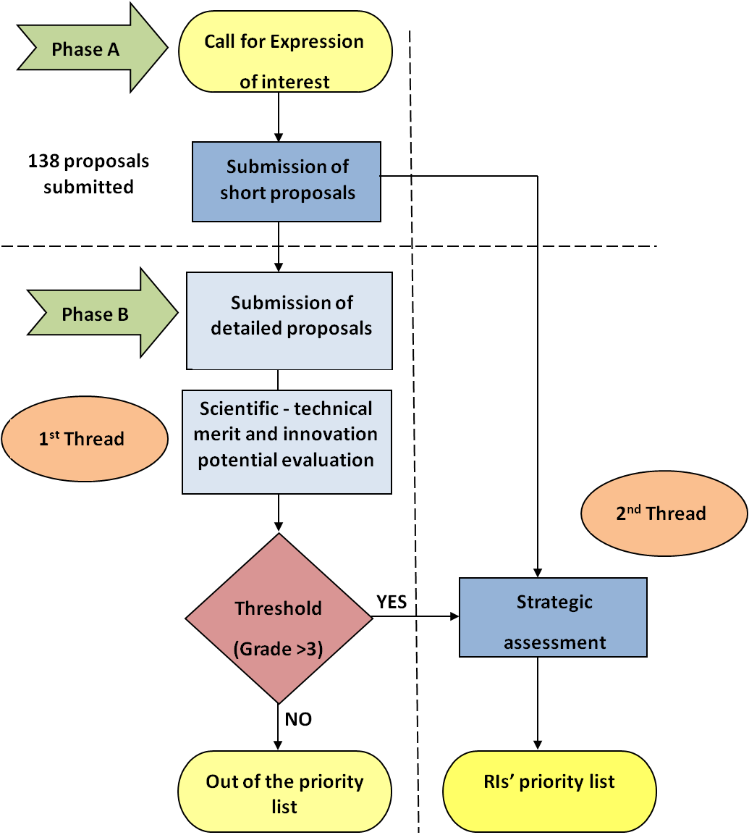
ΦΑΣΗ ΑΞΙΟΛΟΓΗΣΗΣ ΚΑΙ ΦΑΣΗ ΠΡΟΤΕΡΑΙΟΠΟΙΗΣΗΣ
ΟΔΙΚΟΣ ΧΑΡΤΗΣ ΕΡΕΥΝΗΤΙΚΩΝ ΥΠΟΔΟΜΩΝ

Slide 11
Συνολικός Π/Υ προτάσεων Ε.Υ.

Slide 12
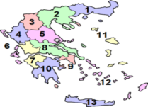
Η ΑΡΧΙΤΕΚΤΟΝΙΚΗ ΤΟΥ ΣΥΤΗΜΑΤΟΣ ΕΡΕΥΝΑ-ΚΑΙΝΟΤΟΜΙΑ
ΥΠΟΥΡΓΕΙΟ ΑΝΤΑΓΩΝΙΣΤΙΚΟΤΗΤΑΣ ΚΑΙ ΑΝΑΠΤΥΞΗΣ
ΤΟΜΕΑΚΕΣ ΟΜΑΔΕΣ ΕΡΓΑΣΙΑΣ
ΥΠ ΠΑΙΔΕΙΑΣ/Γ.Γ.Ε.Τ.
ΠΛΑΤΦΟΡΜΕΣ ΚΑΙΝΟΤΟΜΙΑΣ
ΥΠΟΥΡΓΕΙΑ
Α.Ε.Ι ΚΑΙ
ΕΡΕΥΝΗΤΙΚΑ ΚΕΝΤΡΑ
ΕΠΙΧΕΙΡΗΣΕΙΣ
ΠΕΡΙΦΕΡΕΙΕΣ
ΕΚΠΡΟΣΩΠΟΙ ΣΕ ΕΥΡΩΠΑΙΚΑ ΠΡΟΓΡΑΜΜΑΤΑ
ΔΙΚΤΥΟ ΣΥΝΕΡΓΑΣΙΑΣ ΚΑΙ ΔΙΑΒΟΥΛΕΥΣΗΣ
13 ΔΙΟΙΚΗΤΙΚΕΣ ΠΕΡΙΦΕΡΕΙΕΣ ΤΗΣ ΕΠΙΚΡΑΤΕΙΑΣ

Slide 13
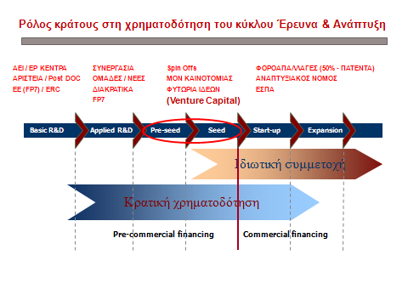
Πλατφορμες Καινοτομίας
Clusters
Προγραμμα Βιομηχανικης ερευνας (ΠΑΒΕ)
Επιδεικτικά Εργα
Δρασεις για ΜΜΕ
Δράσεις στήριξης του ερευνητικού ιστού σεΑΕΙ και Ε.Κ
Pre-procurement
Competence centers
ΕΡΓΑΛΕΙΑ-ΔΡΑΣΕΙΣ
ΠΡΟΓΡΑΜΜΑ «ΑΡΙΣΤΕΙΑ»
Διδακτορικα
Μεταδιδάκτορες
GR-Chairs
Κινητρα για μετεγκατασταση στην Ελλαδα
ERC Grants
TWINNING AND TEAMMING
ΕΞΕΙΔΙΚΕΥΣΗ ΔΡΑΣΕΩΝ
Spin offs
Επιχορηγήσεις Εκκίνησης
Υποστήριξη για πατέντες
Mentoring
Venture Capital
Σύνδεση με άλλα χρηματοδοτικά εργαλεία
Φορολογικές απαλλαγές
Επενδυτικός Νόμος
ΕΡΕΥΝΗΤΙΚΕΣ ΥΠΟΔΟΜΕΣ
ΥΠΟΔΟΜΕΣ ΚΑΙΝΟΤΟΜΙΑΣ

Slide 14
ΕΥΧΑΡΙΣΤΟΥΜΕ ΓΙΑ ΤΗΝ ΠΡΟΣΟΧΗ ΣΑΣ

